Slide 1
Welkom VWO 5.

Slide 2
Les vandaag:
Hoofdstuk 4 marktmacht, introductie maken.
Veel zelfstandig doen.

Slide 3
Hoofdstuk 3. machtsverstoringen door overheidsingrijpen.
Zodra de overheid ingrijpt, gaat dat altijd ten koste van de welvaart.
Soms van de welvaart van de producent
Soms van de welvaart van de consument.
Maar ten alle tijden is overheidsingrijpen een welvaartsverstoring (in economische zin).

Slide 4
Wat ontstaat er door maximumprijzen.
Een vraagoverschot/een aanbod tekort.
Economische gezien niet eens heel erg drama.
Wat kan wel als negatief worden ervaren:
Ontstaan zwarte markt. Tenslotte er is veel meer vraag dan aanbod. Het beperkte aanbod wordt soms opgekocht en veel duurder weer verkocht.
Denk aan: opkopen kaartjes voor concerten of voetbalwedstrijden.

Slide 5
Wat ontstaat er door minimumprijzen.
Een vraagtekort/een aanbodoverschot.
Economische gezien is dit vervelend.
Denk aan: melk wat wordt weggespoeld.
Wat kan de overheid doen: 2 opties.
Het opkopen van het aanbodoverschot (kost de belastingbetaler een hele hoop centjes).
Het instellen van een productiequotum, bedrijven mogen dan maar een maximaal aantal spullen maken.

Slide 6
Belasting en subsidies.
Beinvloeden van de markt kan ook via belasting en subsidies.
Directe belasting (van personen/bedrijven naar overheid)
Denk aan: inkomstenbelasting, vennootschapsbelasting of studiebeurs.
Wij gaan ons vooral richtingen op indirecte belasting.
Denk aan: btw, accijns, invoerrechten.

Slide 7
Vandaag:
Het surplus kan ook toenemen/verminderen wanneer er een verandering van marktvorm is.
Marktvormen waren?
Volledige mededingen/monopolistische concurrentie/oligopolie en monopolie.
Gaan we vandaag mee oefenen.

Slide 8
Maak opgave 4.1 en 4.2 en 4.3
11
17
16
12
15
10
14
13
18
9
8
20
19
5
6
7
4
3
1
2
20 minuten de tijd.
lees bladzijde 52 voor de informatie nodig voor vraag 4.1

Slide 9
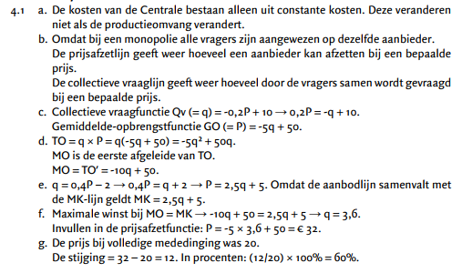

Slide 10
